Slide 1
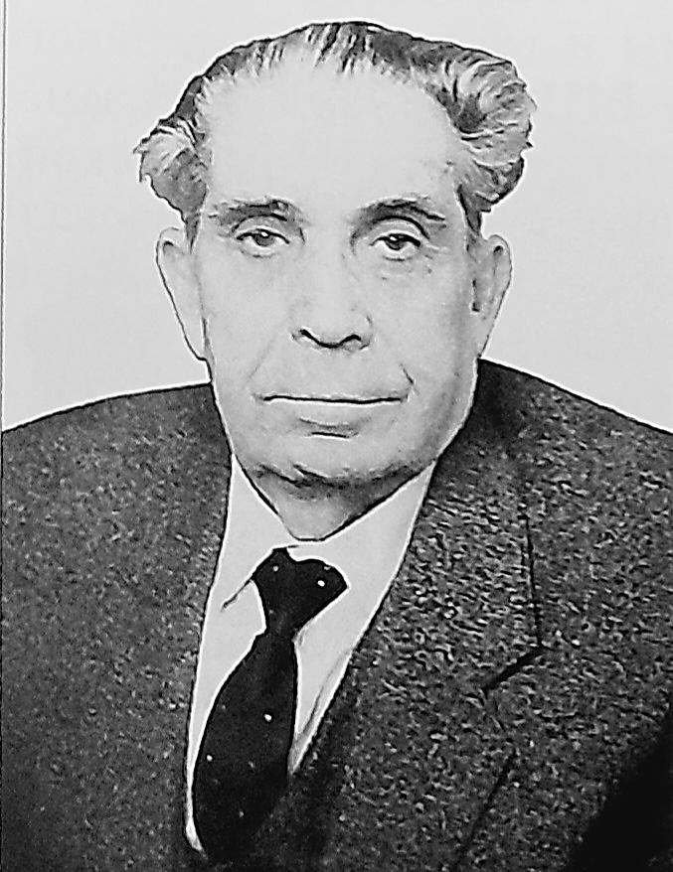
ПРОФЕССОРА ПОЛИТЕХА
К 100 – летию со дня рождения
ЗАБОЛЕЕВ–ЗОТОВ
ВИКТОР ВАСИЛЬЕВИЧ
(15.11.1923 – 18.06.2012)
Профессор по кафедре металловедения и термической обработки металлов.
Почетный работник высшего профессионального образования РФ. Профессор по кафедре металловедения и термической обработки металлов. Автор более 150 научных трудов и 22 изобретений.

Slide 2
Родина Виктора Васильевича – брянская земля.
Он родился 15 ноября 1923 года в с. Митьковка Климовского района Брянской области. Затем переехал в Сталинград, где в 1942 году окончил школу с золотой медалью. В 1944 году поступил в Сталинградский механический институт, в 1949 году закончил его с отличием и остался на кафедре «Металловедение».

Slide 3
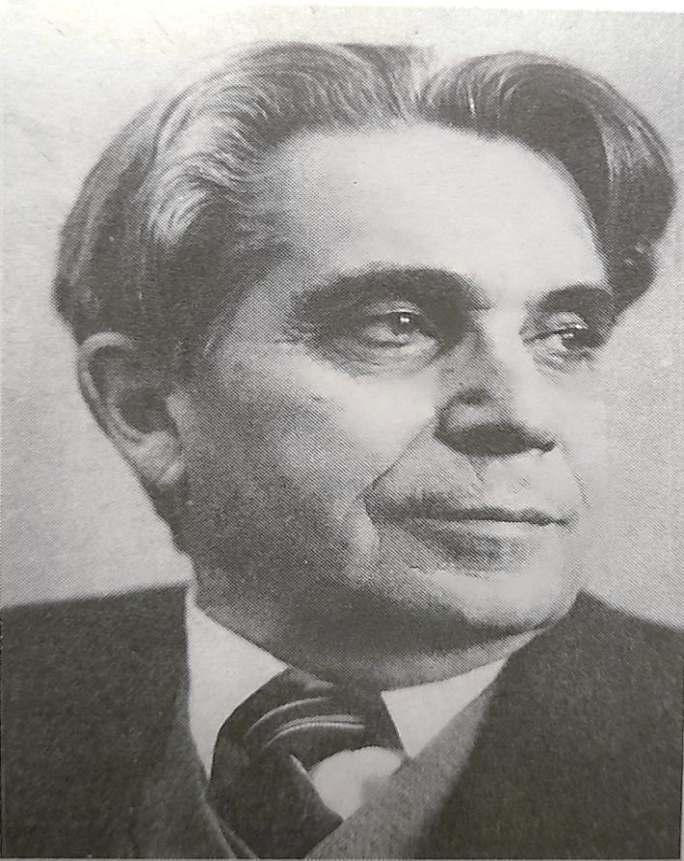
В 1956 году Виктор Васильевич был направлен в годичную аспирантуру в МВТУ им. Н. Э. Баумана на кафедру «Термическая обработка металлов».
В 1957 году защитил кандидатскую диссертацию в совете МВТУ. А в 1970 г. защитил докторскую диссертацию в МИНХ и ГП им. Губкина, тема которой была связана с использованием ультразвука при создании специальных сплавов систем металл - минерал.
В 1974 г. был избран заведующим кафедрой «Технология материалов» ВПИ. Год спустя был избран председателем профкома института. С 1988 г. Виктор Васильевич продолжил работу на кафедре в должности профессора.

Slide 4
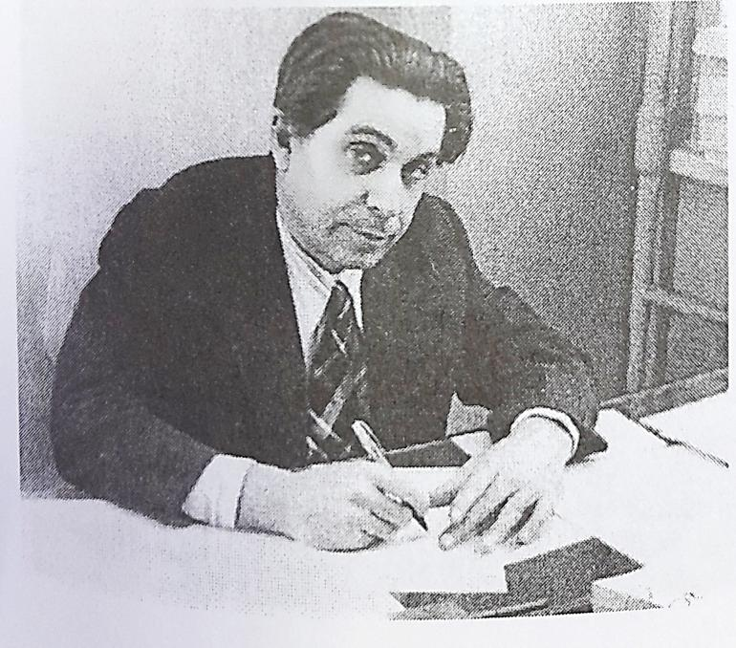
Основным направлением научных работ
В. В. Заболеева-Зотова стало исследование межфазного взаимодействия в сложных металломинеральных композициях при воздействии на расплавы кавитаций и взрывных импульсов.
Коллективу ученых под его руководством удалось разработать оригинальные методы упрочнения сталей путем термомеханической обработки.
Совместно с Институтом металлургии им. А. А. Байкова АН СССР и московским заводом «Серп и молот» были получены высокопрочный стальной лист и новые сплавы, созданы новые методы получения высокожаростойких покрытий.

Slide 5
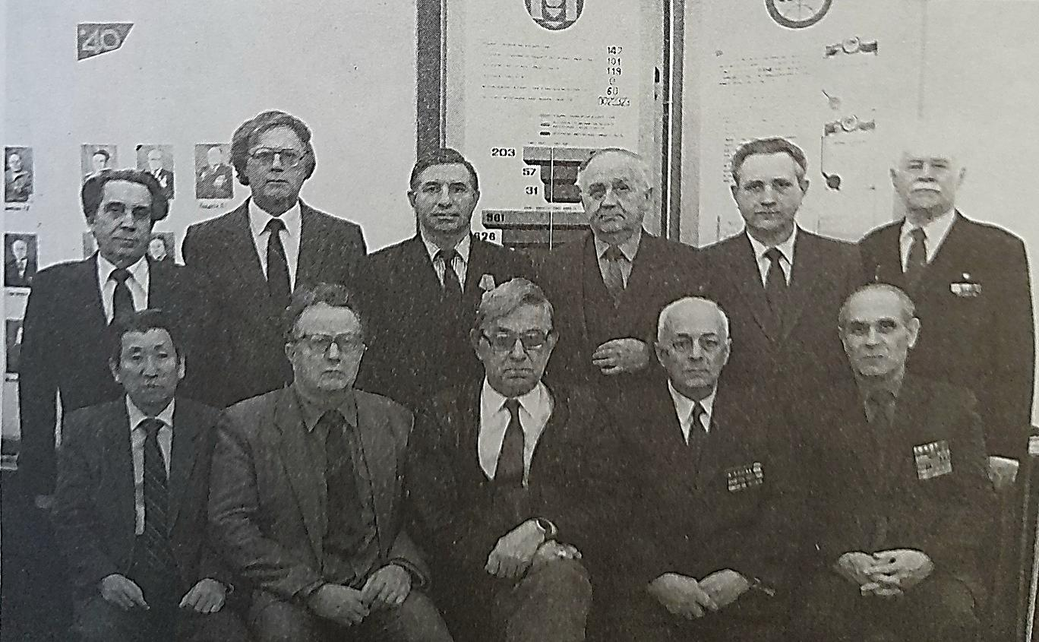
Группа сотрудников института, награжденных в 1980 г. государственными наградами. В. В. Заболеев-Зотов стоит в верхнем ряду (крайний слева).
Значителен вклад В. В. Заболеева-Зотова в исследования по термомеханической обработке конструкционных сталей с деформацией в аустенитном, мартенситном и бейнитном структурных состояниях. В 1980-1984 гг. были достигнуты успехи в создании металлических материалов. Это позволило снизить металлоемкость и повысить надежность конструкций.

Slide 6
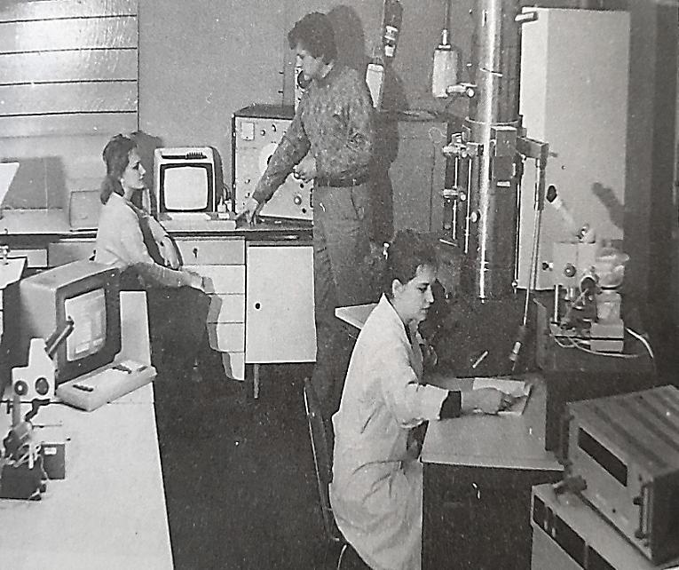
Педагогическая деятельность Виктора Васильевича была исключительно плодотворной. Ясность в изложении своих мыслей, умение выделить главное, сформулировать наиболее важные моменты-этим запомнились его лекции, его выступления на различных научных форумах.
Кафедра «Технология материалов». Идут лабораторные занятия.
Научные интересы профессора В. В. Заболеева-Зотова

Slide 7
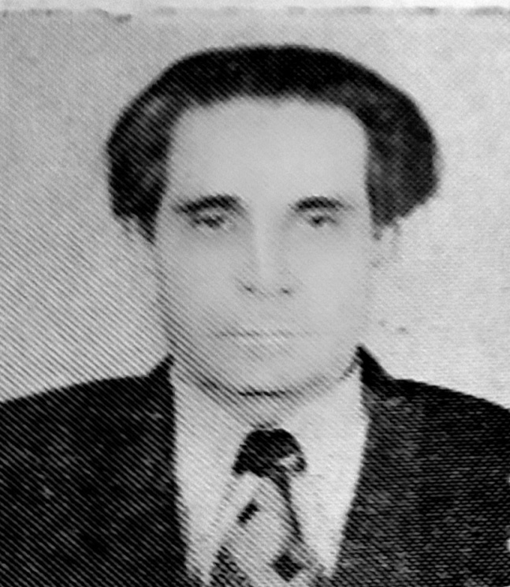
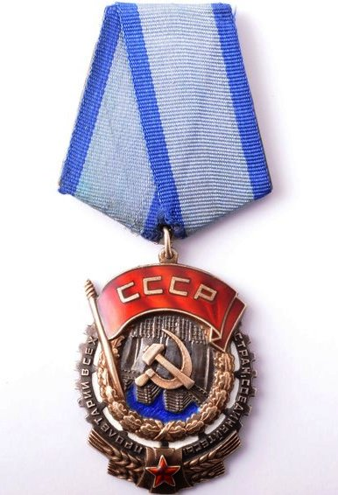
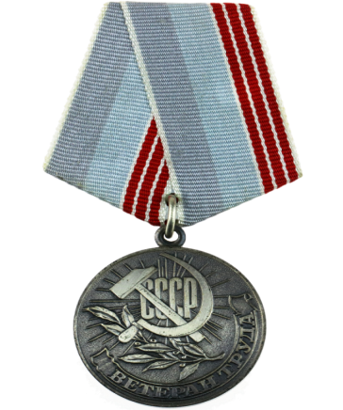
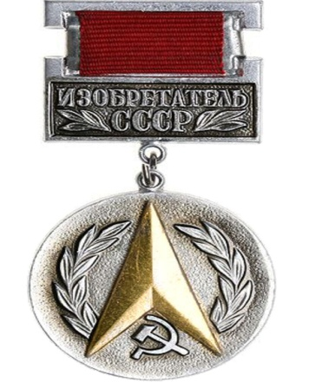
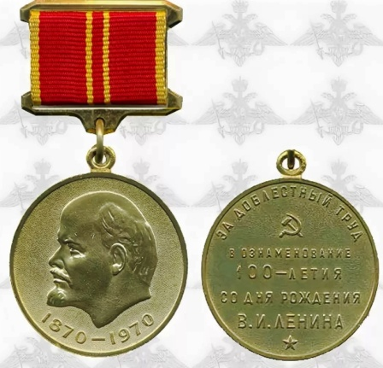
Виктор Васильевич Заболеев-Зотов был награжден:
орденом Трудового Красного Знамени;
медалью «Ветеран труда»;
медалью «За доблестный труд. В ознаменование 100-летия со дня рождения В. И. Ленина»;
знаком «Изобретатель СССР»;
Лауреат премии им. Д. К. Чернова;
Присвоено звание «Почетный работник высшего профессионального образования РФ».

Slide 8
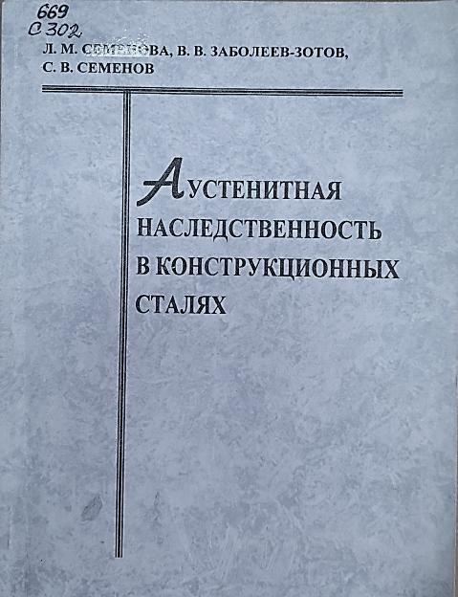
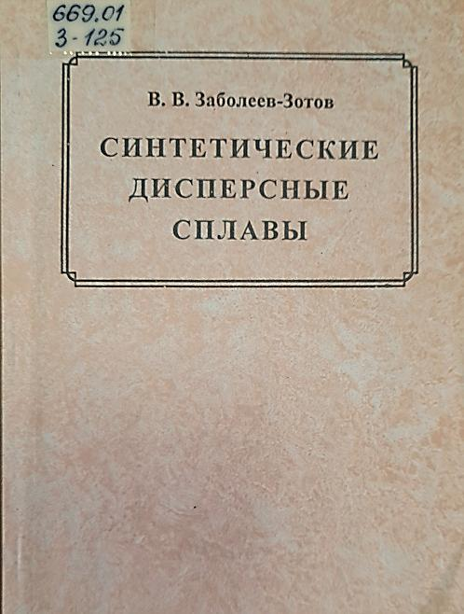
РАБОТЫ В. В. ЗАБОЛЕЕВА-ЗОТОВА ИЗ ФОНДА ИБЦ
Семенова, Л. М. Аустенитная наследственность в конструкционных сталях [Текст] : монография / Л. М. Семенова, В. В. Заболеев-Зотов, С. В. Семенов ; ВолгГТУ. - Волгоград : РПК "Политехник", 2004. - 136 с.
В монографии рассмотрены особенности поведения сложных открытых систем. Показана возможность повышения комплекса свойств ряда сталей при термоциклической закалке.
Заболеев-Зотов, В. В. Синтетические дисперсные сплавы [Текст] : монография / В. В. Заболеев-Зотов ; ВолгГТУ. - Волгоград : РПК "Политехник", 2001. - 117, [1] с.
Монография освещает вопросы теории, формирования структуры и условий получения синтетических дисперсных сплавов и некоторые их свойства.

Slide 9
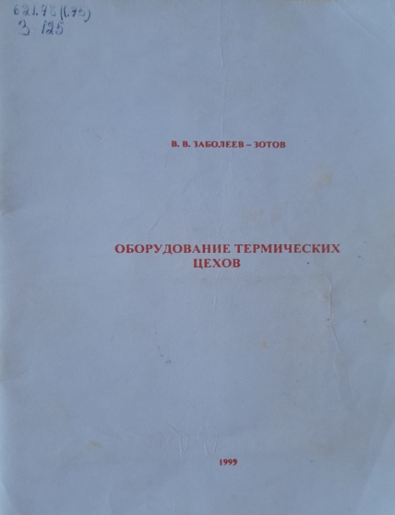
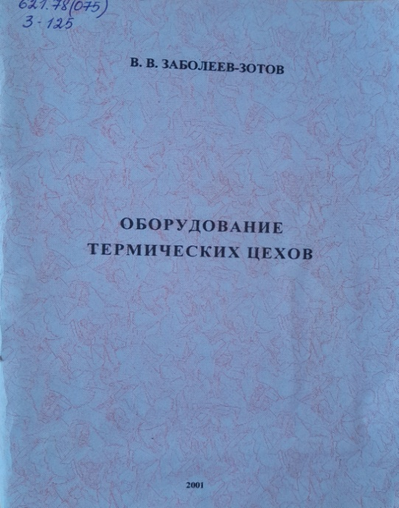
Заболеев-Зотов, В. В. Оборудование термических цехов [Текст] : конспект лекций. Ч. 1 / В. В. Заболеев-Зотов ; ВолгГТУ. - Волгоград : ВолгГТУ, 1999. - 90 с.
В первой части конспекта лекций рассмотрены принципы выбора и поверочного расчета оборудования для проектируемого термического цеха.
Заболеев-Зотов, В. В. Оборудование термических цехов [Текст] : конспект лекций по курсу "Оборудование и проектирование термических цехов". Ч. 2 / В. В. Заболеев-Зотов ; ВолгГТУ. - Волгоград : [б. и.], 2001. - 78 с.
Во второй части рассмотрены агрегатное оборудование термических цехов; оборудование для приготовления контролируемых атмосфер и другие вопросы.

Slide 10
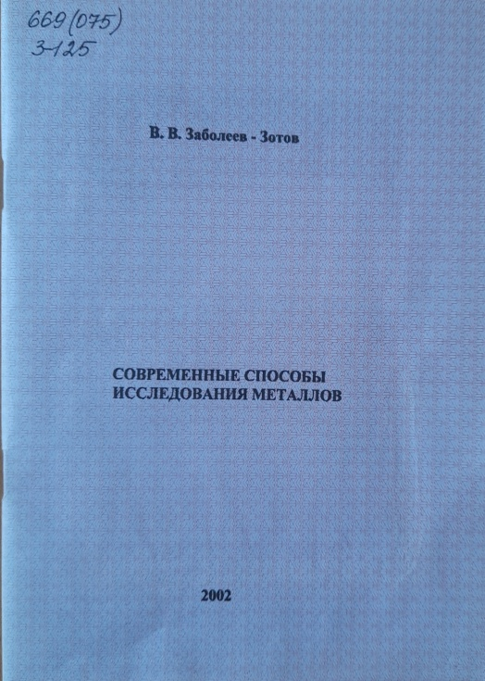
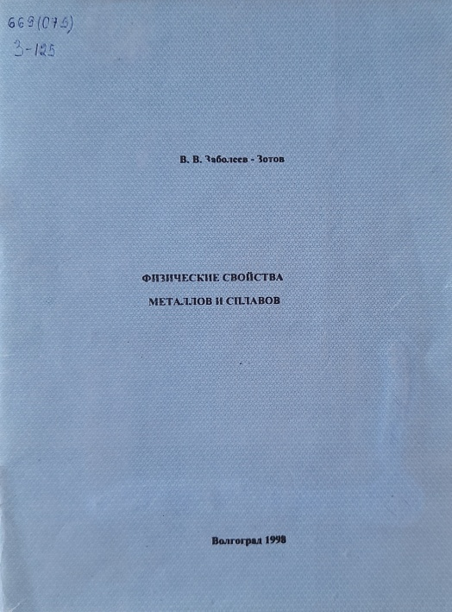
Заболеев-Зотов, В. В. Современные способы исследования металлов [Текст] : учеб. пособие / В. В. Заболеев-Зотов ; ВолгГТУ. - Волгоград : РПК "Политехник", 2002. - 53, [1] с.
В учебном пособии рассмотрены новые методы исследования тонкой структуры с помощью электронной микроскопии и рентгеновских лучей.
Заболеев-Зотов, В. В. Физические свойства металлов и сплавов [Текст] : конспект лекций по курсу "Физика металлов". Ч. 2 / В. В. Заболеев-Зотов ; ВолгГТУ. - Волгоград : ВолгГТУ, 1998. - 74, [1] с.
Конспект лекций раскрывает вопросы теплоемкости, теплосодержания, магнитных и электрических свойств, упругости и плотности металлов и сплавов.

Slide 11
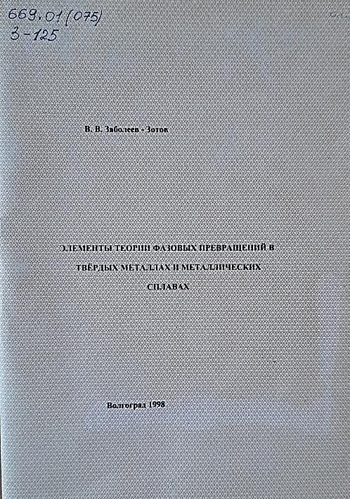
Заболеев-Зотов, В. В. Элементы теории фазовых превращений в твердых металлах и металлических сплавах [Текст] : конспект лекций по курсу "Специальные главы физики металлов" / В. В. Заболеев-Зотов ; ВолгГТУ. - Волгоград : ВолгГТУ, 1998. - 76 с.
В конспекте лекций ученым представлены элементы теории фазовых превращений в твердых металлах и металлических сплавах и их влияние на формирование структуры, а так же на формирование структуры и свойств в специальных сплавах с уникальными физическими свойствами.

Slide 12
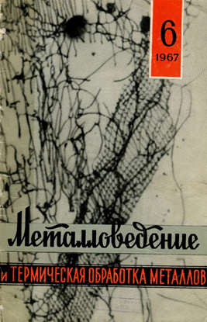
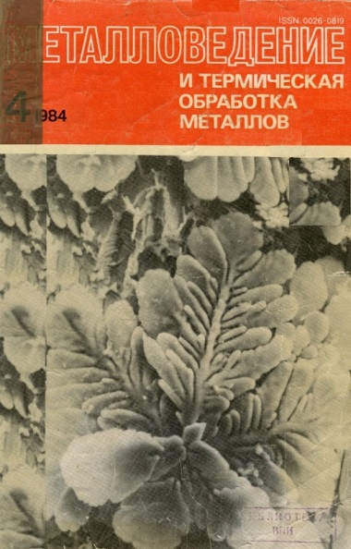
Прочность двухфазных смесей на алюминиевой основе / Л.И. Бурминская, В.В. Заболеев-Зотов, Ю.М. Никулин, П.О. Пашков // Металловедение и термическая обработка металлов. - 1967. - N6. - С. 27-30.
Микроструктура и свойства сплавов системы Cu-Sn-AI с 70% Си / А.К. Реймер, Ю.А. Березкин, М.Г. Зерщикова, В.В. Заболеев-Зотов, Л.М. Гуревич // Металловедение и термическая обработка металлов. -1984. - N4. - С. 38-40.
Структура напыленных слоев из порошков хрома, графита и их смеси / А.М. Каунов, Л.Н. Бурминская, В.В. Заболеев-Зотов, В.И. Фимин // Порошковая металлургия. -1984. - N 6. - С. 7-9.

